Slide 1
虚拟现实期末报告
-- VR Audio对游戏沉浸感的影响
第十四组
苏依晴 16340196
孙肖冉 16340198

Slide 2
CONTENTS
1
现实背景
2
相关技术
3
实验设计
4
实验过程与结果
5
总结

Slide 3
PART ONE
现实背景

Slide 4
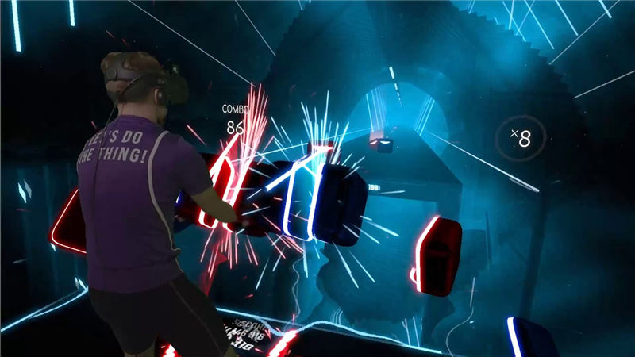
不论是什么VR，一定都是追求真实感、沉浸感的。
声音具有方向性。利用声音的方向性，可以产生空间声音暗示，引导用户的视线和注意力，使得声音变成可交互的元素。
节奏光剑游戏

Slide 5
PART TWO
相关技术

Slide 6
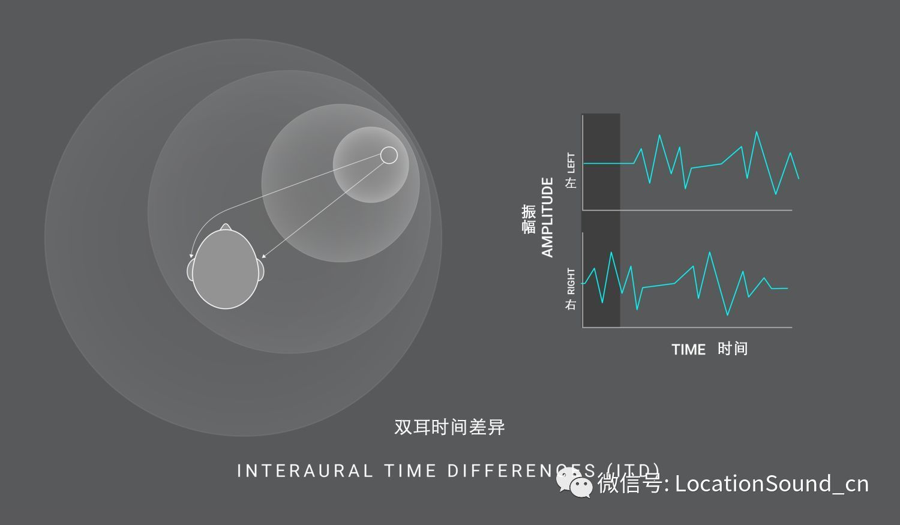
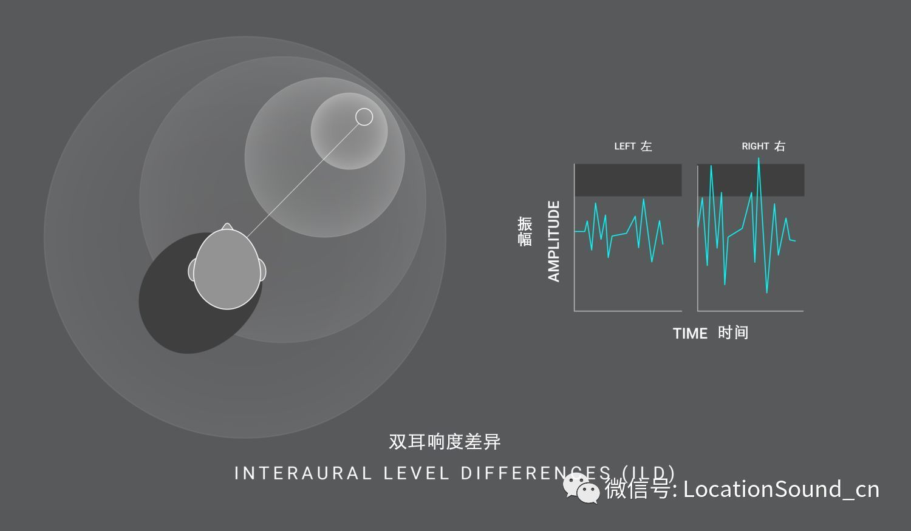
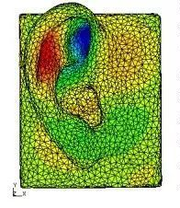
HRTF是被主流VR普遍使用的，它能让音频变得空间化。
为了确定声音的方向，HRTF可以分为三个主要部分：
1. 每只耳朵的声音到达时间差
2.每只耳朵的声音水平差异 3.与人体解剖学相互作用的光谱线索

Slide 7
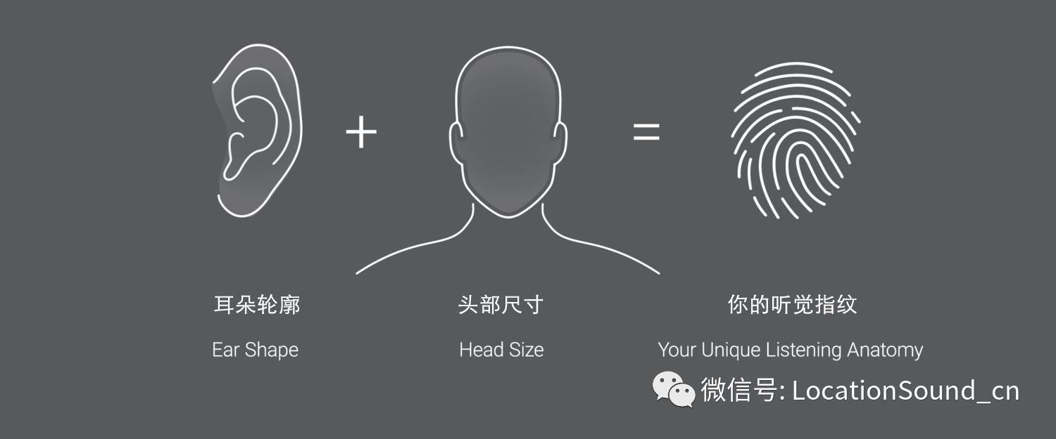
然而每个人的耳朵的轮廓是不同的，这意味着HRTF是没有通用性的
依照个人的特点去定制相应的HRTF是成本很高的事情。所以很多公司会用部分标准HRTF，意思是从数据库中选出最贴近用户的HRTF来使用，这样既避免了私人定制HRTF的高成本，又不至于像标准HRTF那样效果不好。

Slide 8
PART THREE
实验设计

Slide 9
实验设计
实验目的： 测试声音对VR游戏沉浸感的影响。
实验的理论依据 ：
1. 当玩家沉浸在游戏中时，他们的注意力集中在与游戏相关的游戏空间上（即与游戏逻辑相连的屏幕或键盘设备等），因此如果玩家被迫将注意力转移到物理空间内的某一事物上，沉浸感一定会被打破。简而言之，如果在两个有相互作用的空间进行切换，是一件很困难的事
2.可以将沉浸感体验与在物理空间内完成任务的有效时间的度量联系起来。
主要的参考文章：
Breaking the flow: Intervention in computer game play through physical and on-screen interaction. In Proceedings of DiGRA Level Up games conference.

Slide 10
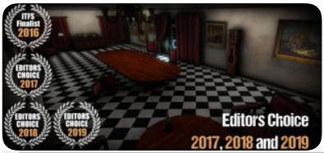
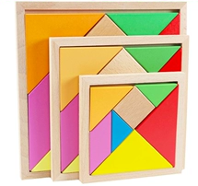
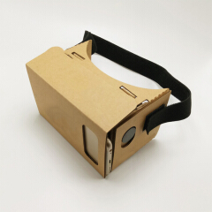
实验设计
实验设备： 1. VR游戏 Sinister Edge
选择理由： 能够满足我们对立体声的要求， 游戏难度适中
2. 七巧板
要求：比例正确，颜色分明
3. google cardboard
适用于 iPhone5 IOS8.0 以上的设备
4. 耳机

Slide 11
PART FOUR
实验过程与结果

Slide 12
实验过程
步骤一
步骤二
步骤三
步骤四
初步了解
在无声环境下游戏
在有声环境下游戏
完成问卷
向被试者解释实验过程，并让他们熟悉七巧板和游戏的操作
被试者按照要求先拼出七巧板图一，在无声环境下游戏五分钟后，再次拼出七巧板图一，在此过程中由实验人员记录时间
被试者按照要求先拼出七巧板图二，在有声环境下游戏五分钟后，再次拼出七巧板图而，在此过程中由实验人员记录时间
根据实验中的体验回答问卷中的问题

Slide 13
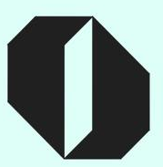
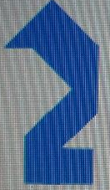
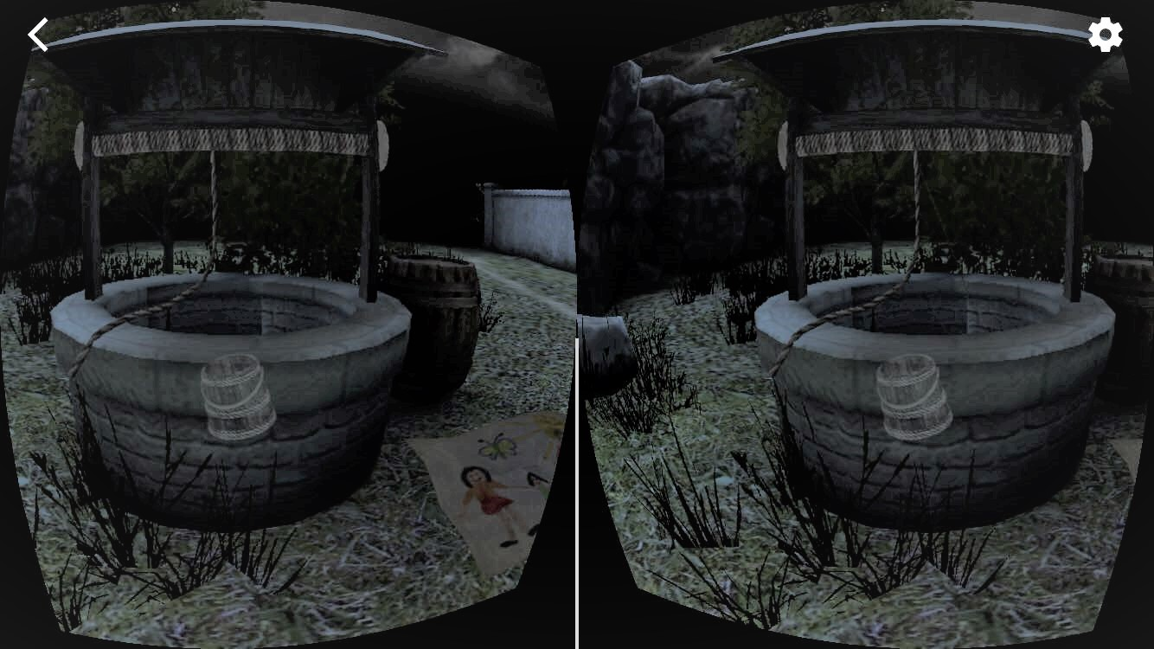
1.被试人员：这次实验有8位测试人员，包括3名男生，5名女生；8名人员对VR晕眩感并不明显
2.问卷设计：
问卷有关游戏沉浸度，在沉浸感问题中，很同意得4分，很不同意打0分，悲观问题则相反。
3.实验的具体过程：
1）被试者将七巧板复原成正方形的形状，并佩戴 cardboard进行一段时间的游戏；
2）被试者按照要求完成左侧‘0'形图案，
然后在没有游戏音效的环境下进行第一阶段的游戏，
完成第一阶段游戏后，被试者将会再次完成左侧'0‘型图案，在两次七巧板任务中，实验人员会记录时间，并在屏幕上放置‘0’形图案；
3）被试者按照要求完成左侧‘2'形图案，
然后在有游戏音效的环境下进行第一阶段的游戏，
完成第一阶段游戏后，被试者将会再次完成左侧'2‘型图案，在两次七巧板任务中，实验人员会记录时间，并在屏幕上放置‘2’形图案；
4）被试人员填写问卷
游戏场景图

Slide 14
实验结果
被试人员 | “0”形1所用时间/s | ”0“型2所用时间/s | ”2“型1所用时间/s | ”2“型2所用时间/s | ”0“型1,2所用时间差值/s | ”2“型1，2所用时间差值/s | 游戏沉浸度总分
A(M) | 59.49 | 123.09 | 329.5 | 123.12 | -63.5 | 207 | 44
B(M) | 435.13 | 50.91 | 126.52 | 52.42 | 384.1 | 74.6 | 31
C(M) | 266.81 | 27.73 | 149.56 | 251.14 | 239.3 | -101 | 42
E(F) | 611.6 | 100.97 | 504.63 | 344.56 | 511 | 160 | 42
F(F) | 142.02 | 28.65 | 120.77 | 69.95 | 113.3 | 51 | 34
G(F) | 204.46 | 31.25 | 103.79 | 17.79 | 172.7 | 86.2 | 40
H(F) | 393.52 | 299.58 | 94.13 | 36.73 | 94 | 57.4 | 23
D(F) | 26.33 | 33.82 | 216.55 | 44.2 | -7.5 | 172.8 | 32
平均值 | 301.8614286 | 94.59714286 | 204.1285714 | 127.9585714 | 180 | 89 | 36
实验结果

Slide 15
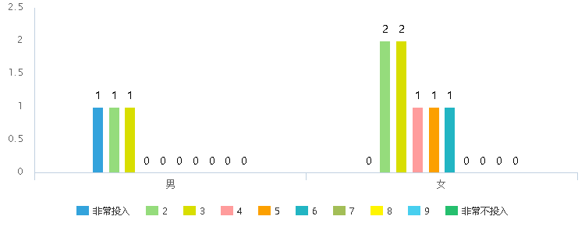
结果分析
所有被试者第二次完成七巧板的时间基本都减少了
其中被试者A,D的时间和我们的假设存在着偏差，根据分析找到了以下原因：
1. A 在进行第二次‘0’形图案七巧板任务时受到了外界因素的干扰，
有熟识的人与其进行了对话；
2. D被试者不适合‘0’形图案任务，该项任务对其太过容易，
D的完成时间远远少于平均值
除了 A ,D 以外， 其他被试者的差值均为正数，且沉浸分数越高，时间差的差值越大
沉浸度的自评分

Slide 16
PART FIVE
总结

Slide 17
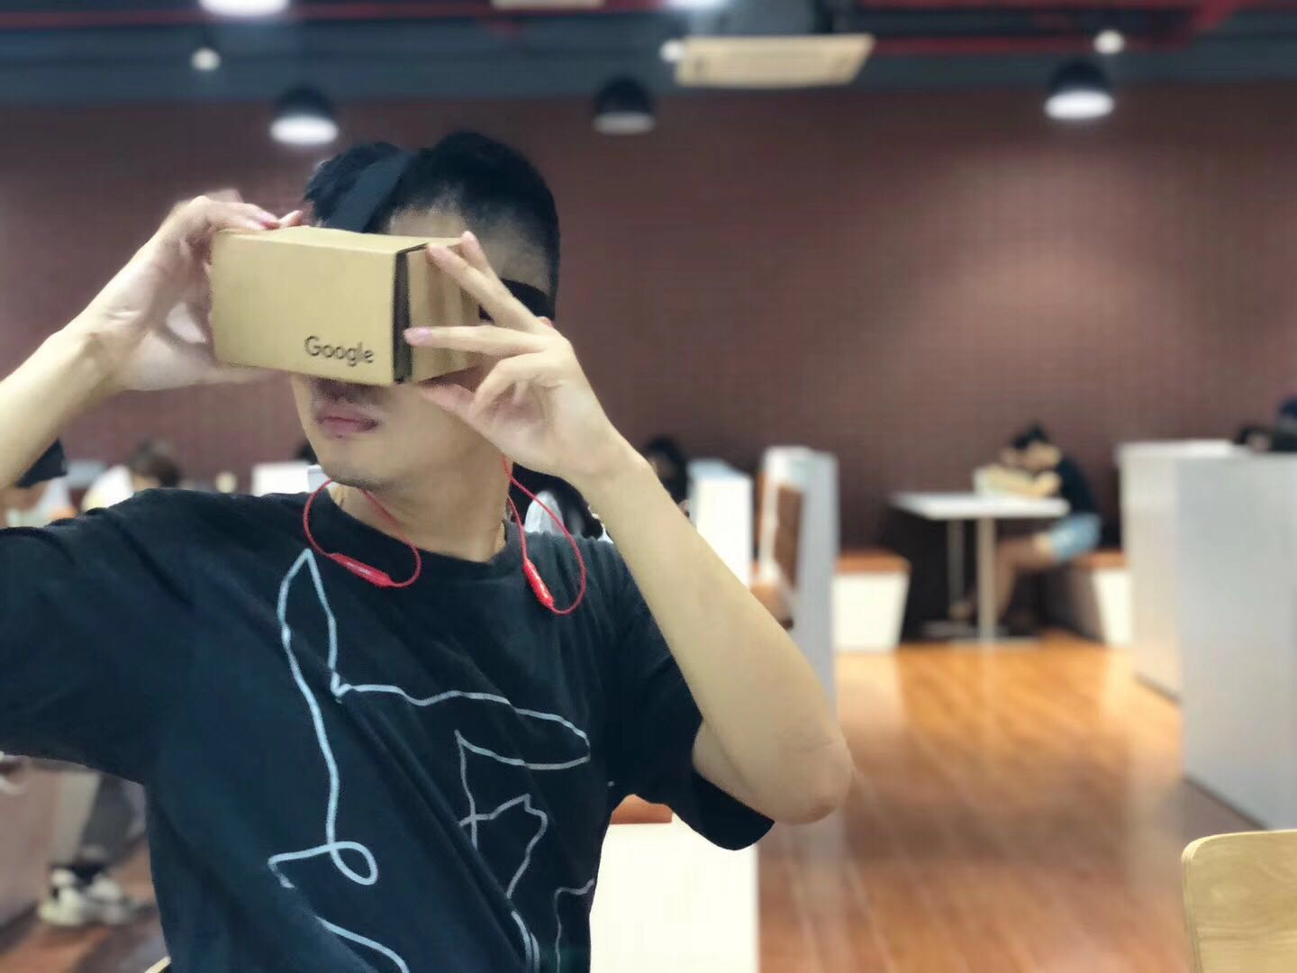
总结
1
实验结论
2
改进方向

Slide 18
【实验结论】
【改进方向】
实验样本比较少
实验环境并不固定，让一些被试者受到了环境的干扰。
很难配合实验主题找到合适的游戏。
七巧板任务变数大，可以尝试用别的任务代替。
带有立体音效游戏体验沉浸度比没有声音的游戏体验要高。
七巧板任务某种程度上可以测量沉浸感，但还是有可以改进的地方。

Slide 19
Thanks！
参考文献：
[1]Charlene Jennett, Measuring and defining the experience of immersion in games[J].International Journal of Human-Computer Studies, 2008, 66(9):641-661.
[2]张春洁. 空间听觉定位性能主观评价方法研究[D].天津大学,2014.
[3]胡启雷. 不同位置精度的3D声音对人的空间位置视觉反应的影响[D].浙江大学,2013.
[4]蔡怀珍. 双传声器室内声源定位方法研究[D].西北工业大学,2015.
[5]马慧颖. 声源条件对室内时反定位方法的影响研究[A]. 西安声学学会、上海市声学学会.2017年西安-上海声学学会第五届声学学术交流会议论文集[C].西安声学学会、上海市声学学会:《声学技术》编辑部,2017:4.

